Slide 1
Армения

Slide 2
Страна слоновьего оптимизмА
Армения –единственная страна экс –СССР, где в 1993-1995 годах действовали… хлебные карточки: за хлебом стояли очереди , выдавали по 350 грамм на человека в день.
На всю Армению в 2009 году произошло 97 убийств и 20 изнасилований: в процентном отношении это в 6 раз ниже, чем в России.
Борьба националистов с «великим и могучим» признана ошибкой- сейчас русский язык преподают почти во всех армянских школах.

Slide 3
Образование в Армении
Среднее образование
начальная школа (1-4 классы)
средняя школа — первый цикл среднего образования длительностью 5 лет (5-9 классы)
старшая школа — второй цикл среднего образования, осуществляемый в течение 3 лет (10-12 классы)

Slide 4
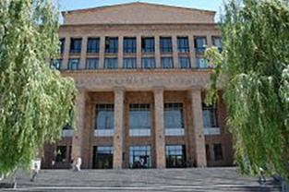
Центральное здание ЕГУ
Высшее образование
Одним из ведущих научных центров Армении является Ереванский государственный университет. ЕГУ был основан 16 мая 1919 года. Первые занятия начались в феврале 1920. Сегодня на 22 факультетах университета учатся около 13 000 студентов. 200 из 1 200 преподавателей имеют учёное звание доктора наук и более 500 — кандидата. Должность ректора сейчас занимает Арам Грачаевич Симонян

Slide 5
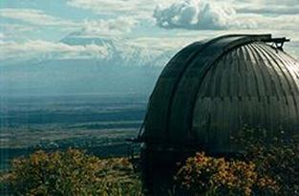
Наука и просвещение
Бюраканская астрофизическая обсерватория

Slide 6
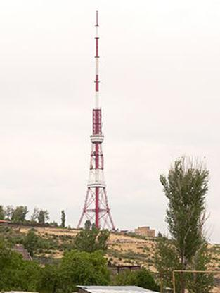
СМИ
В Армении представлены все виды СМИ — от газет и журналов до радио, телевидения и Интернета. Цензура запрещена в 2004 году законом о СМИ. Тем не менее, клевета наказуема и некоторые журналисты за клевету были приговорены к тюрьме. Но в течение нескольких лет не возбуждались дела по обвинению в клевете
Ереванская телебашня

Slide 7
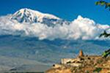
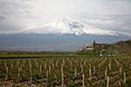
Фотогалерея
Вид на монастырь Хор Вирап с Араратом на заднем плане
Араратская равнина. На переднем плане Большой Арарат и монастырь Хор Вирап

Slide 8
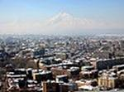
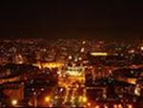
Фотогалирея
Вид на Ереван и на гору Арарат
Ночной вид центра Еревана

Slide 9
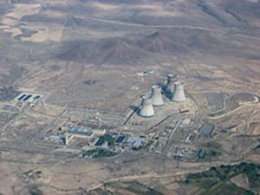
Экономика
Армянская АЭС, построенная в 1970-е годы, была закрыта после Спитакского землетрясения (1988), хотя сама она не пострадала. Один из двух реакторов АЭС возобновил работу в 1995 году, но на правительство Армении оказывается международное давление с целью добиться его остановки из опасений по поводу безопасности реакторов. АЭС обеспечивает 40 % энергопотребления страны, на гидроэнергетику приходится ещё примерно 25 %. В энергетическом секторе Армения сохраняет сильную зависимость от российской помощи. Многие энергетические объекты на территории Армении находятся в российской собственности и/или под российским управлением. В частности, в 2002 году энергораспределительные сети были приватизированы и в 2005 году перешли в собственность РАО ЕЭС
Армянская АЭС

Slide 10
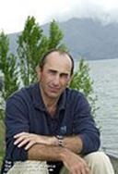
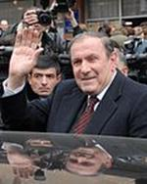
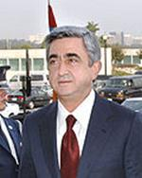
Президент Армении
Действующим президентом (с 9 апреля 2008) является Серж Саргсян, до него страной руководили Левон Тер-Петросян (16 октября 1991 — 3 февраля 1998) и Роберт Кочарян (4 февраля 1998 — 9 апреля 2008).
Левон Тер-Петросян
Серж Саргсян
Роберт Кочарян

Slide 11
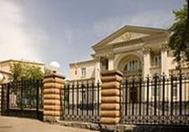
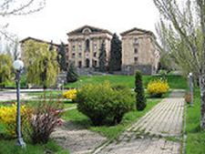
Законодательная власть
Президентский дворец
Здание Национального собрания

Slide 12
Население Население Армении, Этнические меньшинства в Армении
Численность постоянного населения на 2010 год оценивалась в 3 миллиона 083 тыс. человек. По численности населения Армения занимает 134-ое место. Страна имеет отрицательный прирост населения и весьма однородный национальный состав, это единственная страна бывшего СССР с практически моноэтничным населением (97,9 % которого составляют армяне). Наиболее крупные этнические меньшинства Армении (по данным переписи населения 2001 года) — езиды (40 620 человек — 1,3 %), русские (14 660 человек — 0,5 %) и ассирийцы (3 409 человек — 0,1 %). Важным фактором, влияющим на изменение численности населения страны является эмиграция, прежде всего в Россию.

Slide 13
Монумент «Мать-Армения» Мать-Армения (арм. Մայր-Հայաստան) — монумент в честь победы Советского Союза в Великой Отечественной войне в Ереване. Высота 54 м^{[1]}, из них 22 м — высота статуи. Расположен в парке Ахтанак (Победа), возвышающемся над центром города. Пьедестал (1950, арх. Рафаел Исраелян) выполнен из гранита, использованы мотивы национального орнамента — резьбы по камню. Первоначально на нём был установлен памятник Сталину (ск. Сергей Меркуров), демонтированный в 1962 году. Статуя «Мать Армения» (1967, ск. Ара Арутюнян) выполнена в чеканной меди, символизирует могущество и величие Родины. Представляет собой образ матери, вкладывающей меч в ножны. У ног матери лежит щит. Скульптура характерна стилизованной формой рук, строгими чертами одежды. В основании памятника находится музей Министерства обороны, в котором выставлены экспонаты времен Великой Отечественной и Карабахской войн: личные вещи, оружие, документы и портреты героев. Вокруг пьедестала выставлены образцы вооружения того времени.

Slide 14
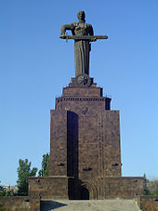

Slide 15
Если сейчас, через 20 лет, устроить референдум о союзном государстве с Россией, «за» проголосует не менее 65 % процентов армян.

Slide 16
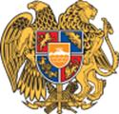
Конец
Армения

